Slide 1

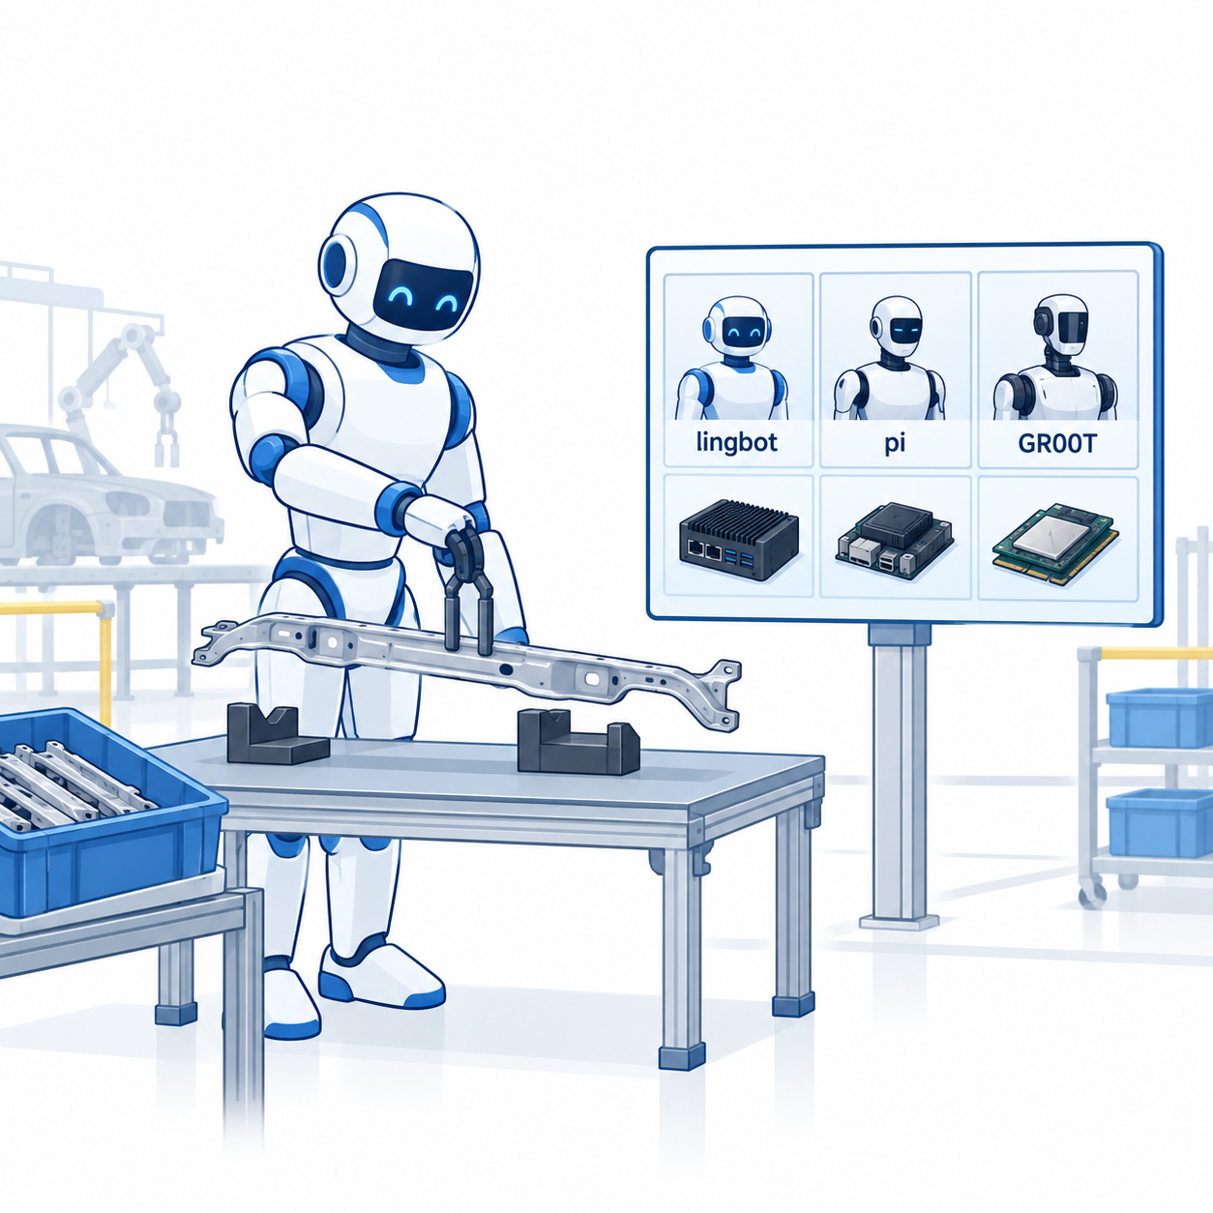
01 工业场景对比验证
敏实提供应用场景，支持英伟达开展竞品分析
敏实：场景与应用验证
在工业场景中实施模型应用，交叉对比多家方案的使用差异。
模型 × 推理硬件
模型：lingbot、pi、GR00T
硬件：华为、平头哥、英伟达；开展端侧推理。
英伟达：竞品分析
利用实际应用的对比结果，为竞品分析提供依据。
敏实 × 英伟达｜模型合作提案 · AI生成概念插图
1/3
Notes:
来源：nvidia_minth2.md 第1点。合作设想，非已达成合作。插图由内置imagegen生成，仅用于概念说明。Logo原图157×99px，按96dpi换算后宽高均缩放60%。

Slide 2
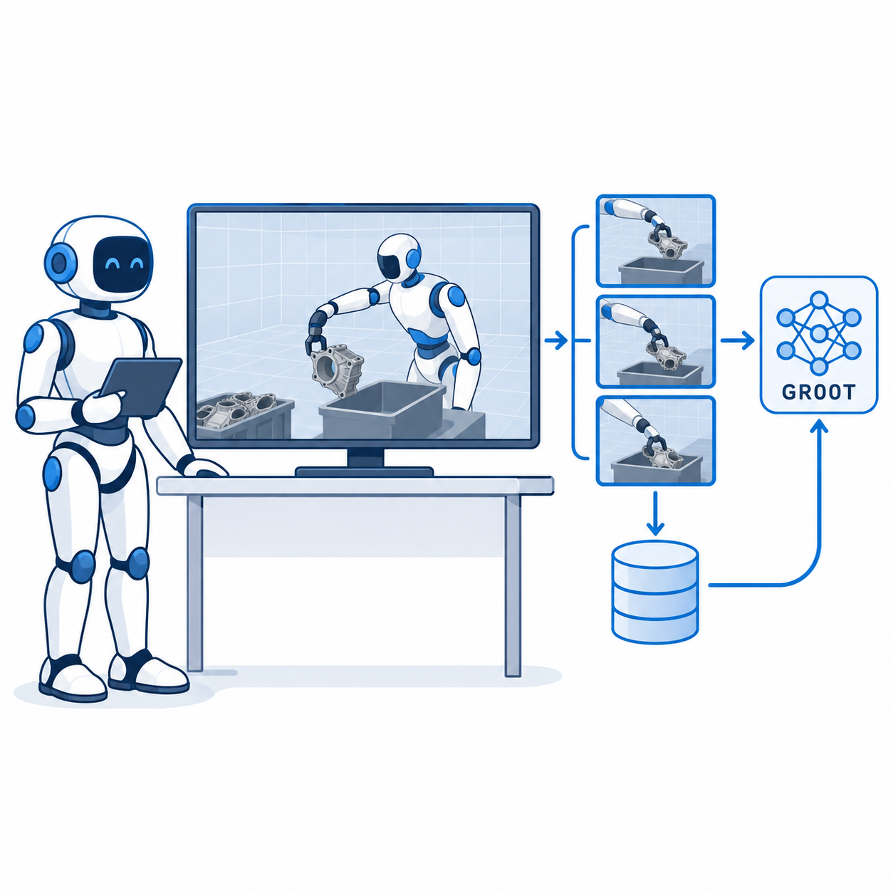
02 GR00T仿真与数据指导
英伟达为敏实提供GR00T模型使用指导
搭建仿真环境
在英伟达指导下，实现面向模型应用的仿真环境搭建。
开展仿真推理测试
在仿真环境中运行GR00T，开展推理测试。
采集微调训练数据
在仿真环境中采集可用于模型微调的训练数据。
敏实 × 英伟达｜模型合作提案 · AI生成概念插图
2/3
Notes:
来源：nvidia_minth2.md 第2点。合作设想，非已达成合作。插图由内置imagegen生成，仅用于概念说明。Logo原图157×99px，按96dpi换算后宽高均缩放60%。

Slide 3
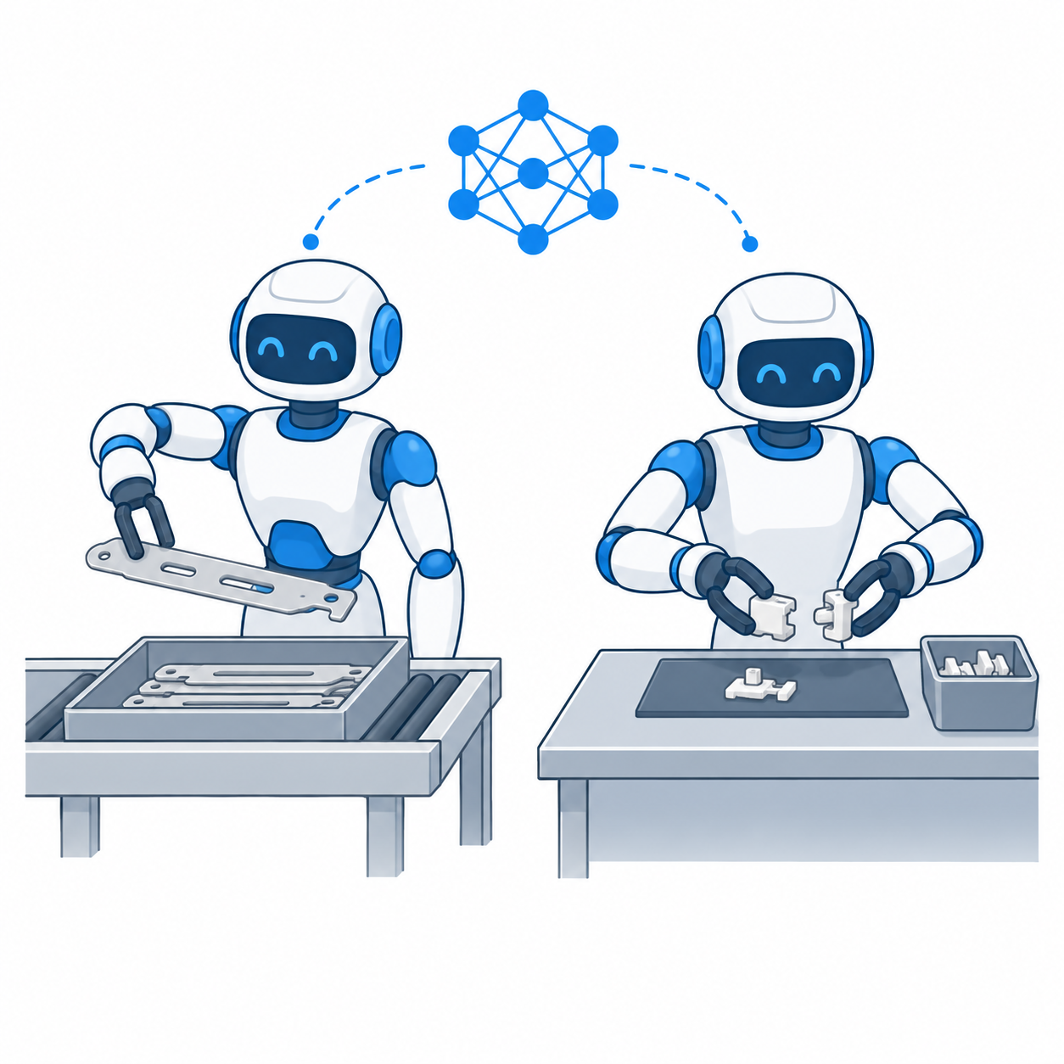
03 共研汽车零部件垂直模型
共同开发面向汽车零部件制造的垂直领域基座模型
联合开发垂直领域基座
围绕汽车零部件制造场景，共同开发专用模型能力。
场景一：金属件上下料
轻质、扁长结构金属件
单臂 + 两指夹爪，实现上料与下料。
场景二：塑料件双臂装配
轻质、小型塑料件
双臂协同完成装配。
敏实 × 英伟达｜模型合作提案 · AI生成概念插图
3/3
Notes:
来源：nvidia_minth2.md 第3点。合作设想，非已达成合作。插图由内置imagegen生成，仅用于概念说明。Logo原图157×99px，按96dpi换算后宽高均缩放60%。

